Slide 1
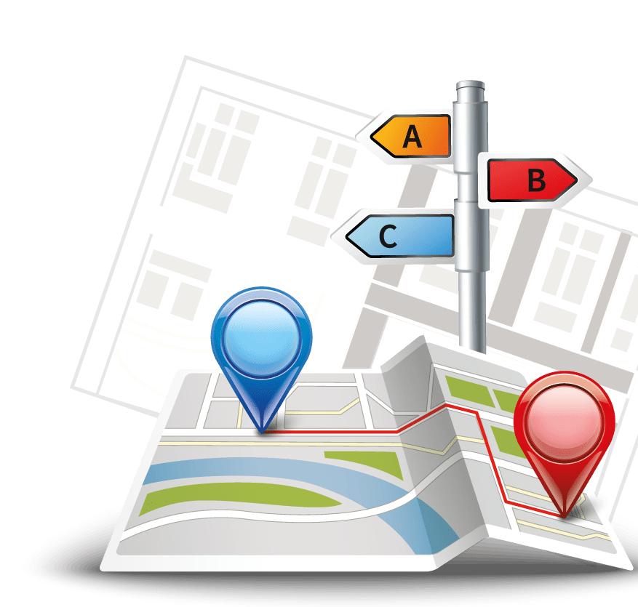
AR Indoor Navigation
for SKKU Suwon Campus
team E: 김현호 마준서 안정민 조민구

Slide 2
01 Objective and motivation
02 Project Progress
03 Final Design
04 Final Implementation: Demo
Contents
05 Challenges
06 Limitation
07 Evaluation
08 Demonstration

Slide 3
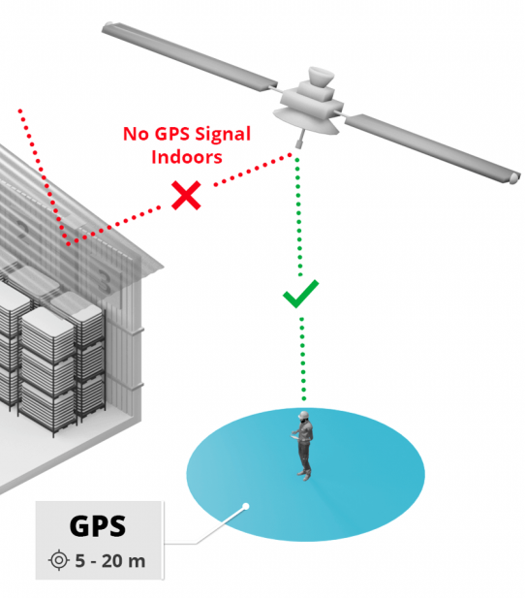
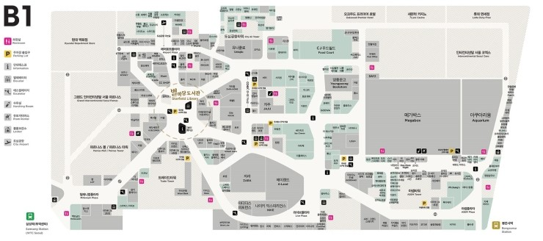
01 Objective and motivation
Why Indoor Navigation?
복잡하고 거대화 된 실내공간 안내의 필요성
기존의 GPS를 이용한 솔루션 사용 불가능

Slide 4
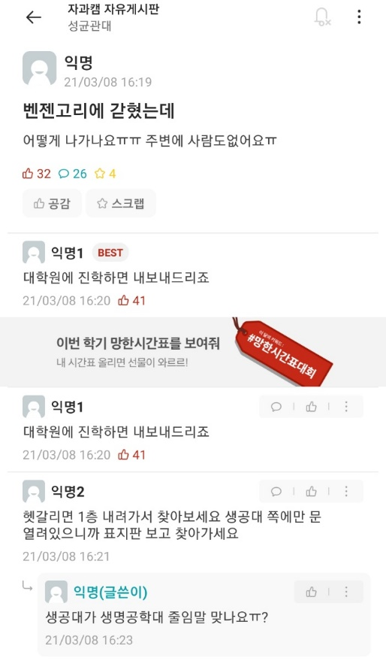
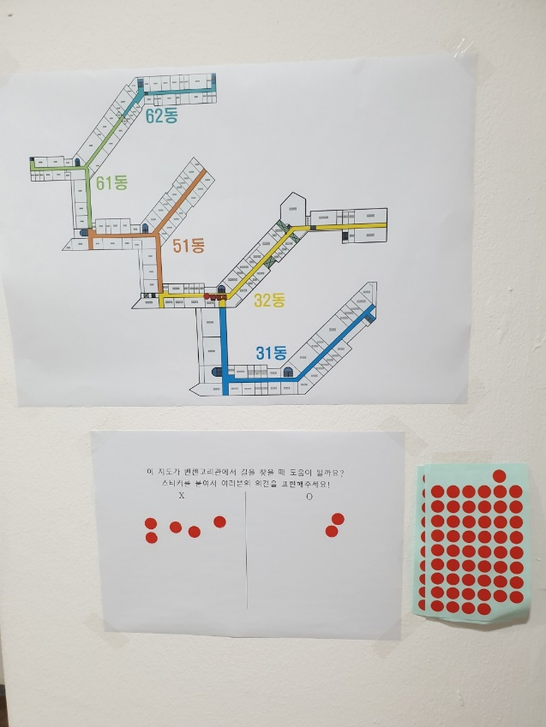
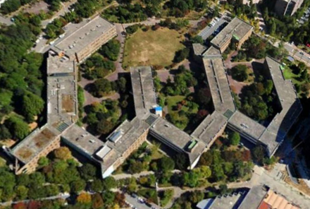
01 Objective and motivation
Why SKKU Suwon Campus?
방향감각을 상실하기 쉬운
반복되는 거대한 건물 구조
해당 건물을 이용하는 학생들 사이에 형성된 공감대

Slide 5
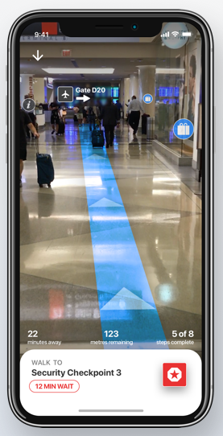
01 Objective and motivation
Why AR Navigation?
1. 실외에 비해 상대적으로 밀도가 높은 실내에서 안내와 동시에 정면 시야를 확인할 수 있어 안전한 보행 보장
2. 증강현실은 사용자에게 직관적인 안내 가능
3. 카메라를 이용하여 얻는 vision data를 navigation에 활용가능
Target
신입생, 외부인 등 건물에서 길을 잃기 쉬운 초행 방문자
Objective
1. GPS 없이 캠퍼스 실내 data를 바탕으로 사용자의 Indoor Positioning과 Navigate 수행
2. 증강현실을 통한 직관적인 Navigate 제공

Slide 6
02 Project Progress
 | W1 | W2 | W3 | W4 | W5 | W6 | W7 | W8 | W9 | W10 | W11 | W12
Design & Work Division
Prior Work Study
Front-end Develop
AR Environment Develop & Set Mapping Data
Indoor Localization Method Develop (AR Marker)
Indoor Localization Method Develop (AR Anchor)
Navigation Algorithm Develop
QA & Bug Testing
일부 지연되거나 추가된 일정을 제외하고는 초기에 세운 Schedule 달성
지연사유
Front-end: Campus에서 테스트를 하기 때문에 원활한 debugging을 위한 테스트용 UI 제작
AR Environment: 사용자에게 원활한 안내를 위한 다양한 AR Navigation Method Test
AR Anchor: Anchor Data의 API Server 저장 기간을 잘못 설정하여 다시 작업
Navigation Algorithm: Campus 환경에서 테스트 시 발견한 Corner Case 수정작업

Slide 7
02 Project Progress
개발 분야 | 담당자
AR Development, Manage Data | 마준서, 김현호
AR Marker | 안정민
AR Anchor | 조민구
Navigation Algorithm | 안정민, 김현호
Create App Flow, UI/UX | 마준서, 조민구
Find Reference & Campus Test, Survey | 모두
AR과 관련된 개발이 생소했기 때문에 관련 Reference를 찾는 것에 다 같이 참여하여 타 파트에 대한 이해를 높이고, 적절한 Reference를 찾을 수 있었음
실제 캠퍼스 환경에서 테스트 및 정보 수집을 해야 하는 일이 많았기 때문에 본인 파트의 개발이 일찍 끝나거나 일정상으로 여유가 있는 인원이 현장 업무를 도와 일정의 Delay를 막을 수 있었음

Slide 8
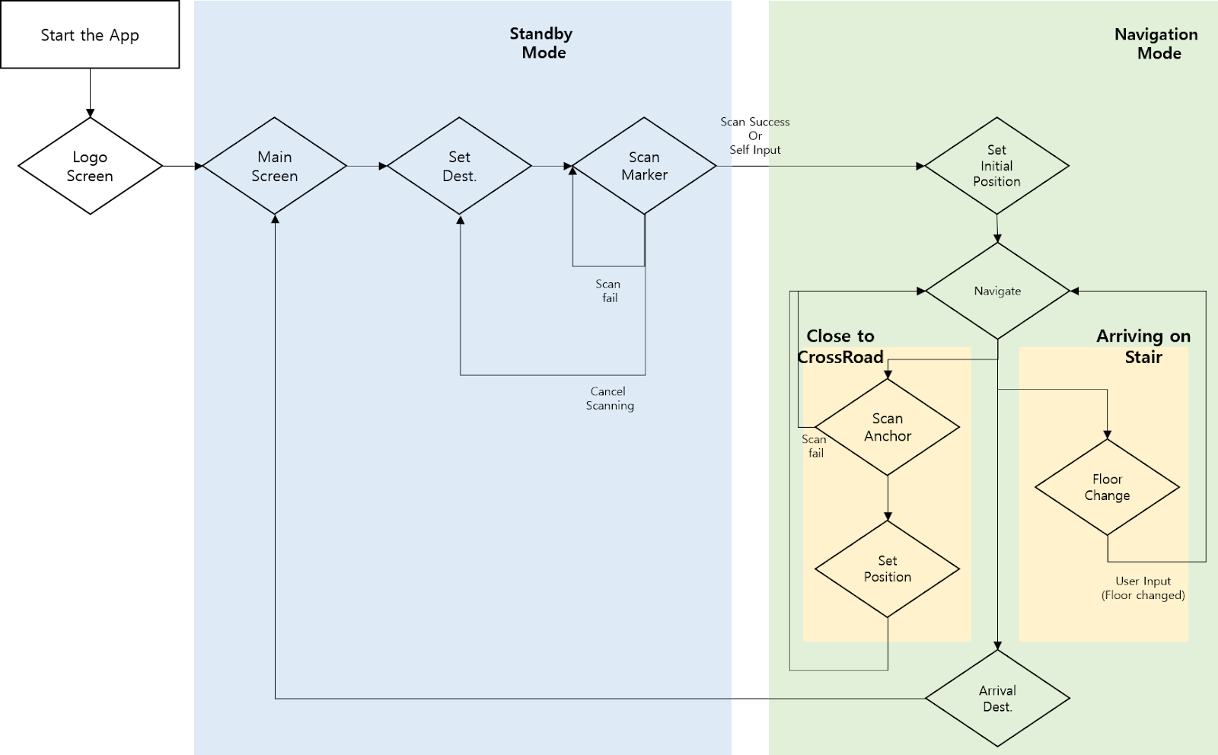
03 Final Design
APP Flow

Slide 9
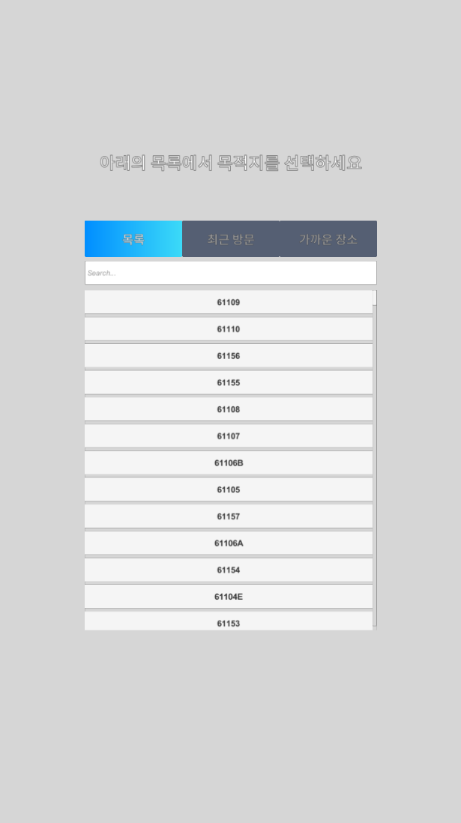
03 Final Design
APP Flow

Slide 10
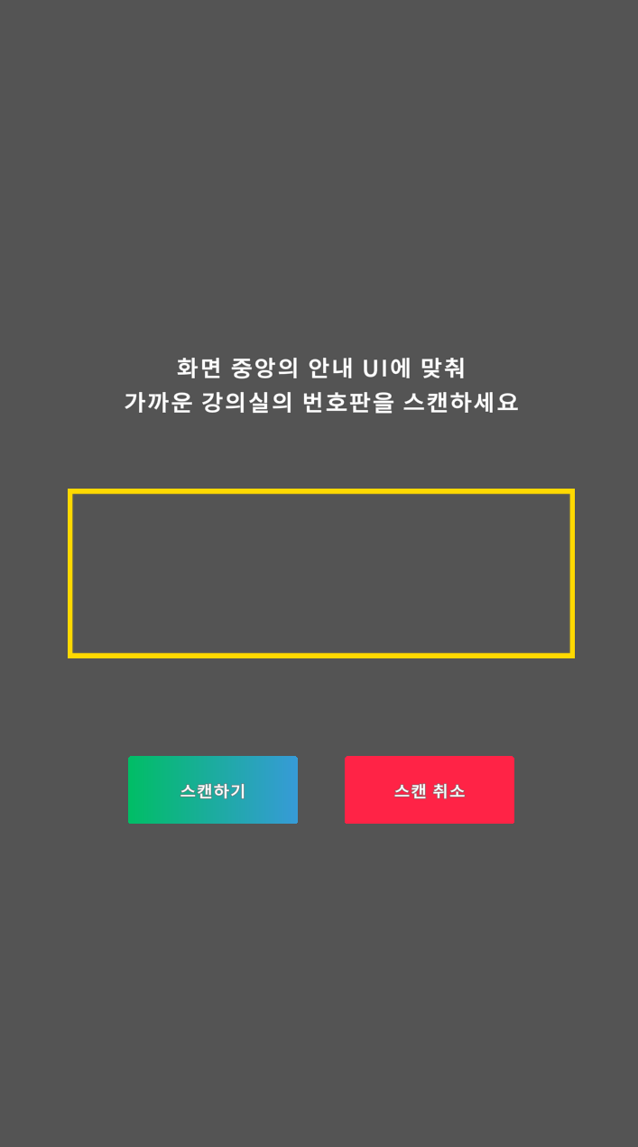
03 Final Design
APP Flow

Slide 11
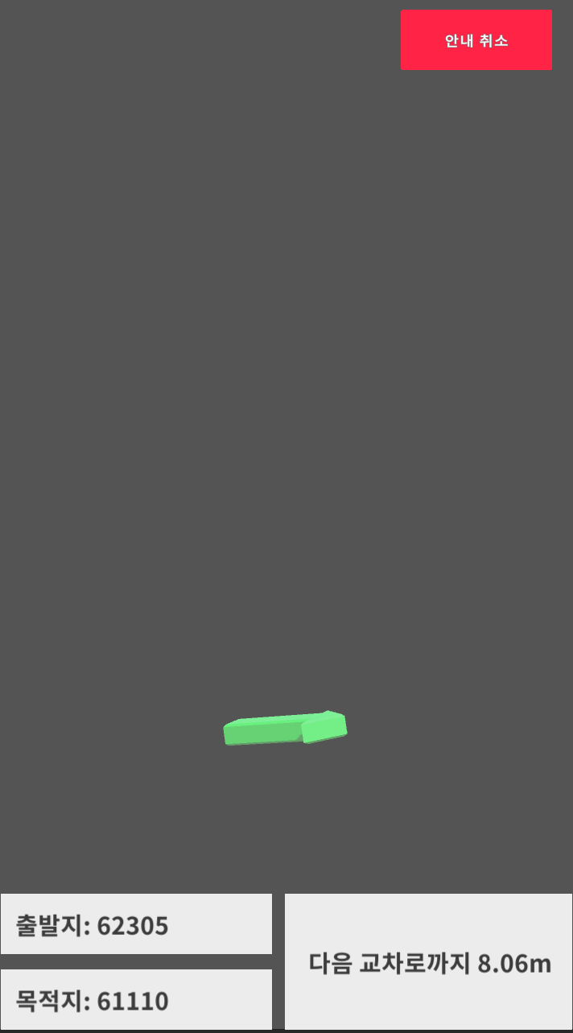
03 Final Design
APP Flow

Slide 12



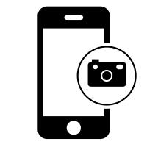
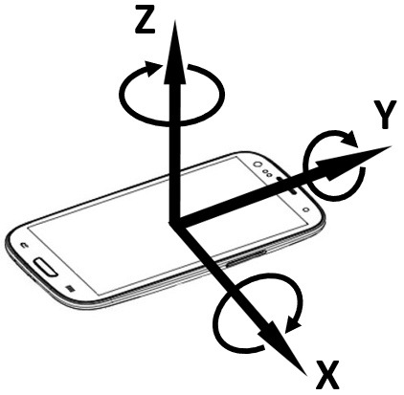


03 Final Design
APP Architecture
Unity AR Foundation
User Device
1. Camera Vision
4. Set Initial Location
2. Processed
Image
4. Correct Location Error
3. OCR Result
Check User Movement
Map Data
&
Navigation
Algorithm
Local Data
Navigation Information
3. Resolved Anchor Data
2. Get Camera Vision
AR Anchor feature
1. Try Resolve Anchor Data
AR Anchor id
Google AR CORE
AR cloud Anchor
Navigation Voice

Slide 13
03 Final Design
APP Architecture
사용자의 초기 위치 설정
Unity AR Foundation
User Device
1. Camera Vision
4. Set Initial Location
2. Processed
Image
3. OCR Result
Map Data
&
Navigation
Algorithm
Local Data
Navigation Information

Slide 14
03 Final Design
APP Architecture
사용자의 이동 반영
Unity AR Foundation
User Device
Check User Movement
Map Data
&
Navigation
Algorithm
Local Data
Navigation Information
Navigation Voice

Slide 15
03 Final Design
APP Architecture
사용자의 위치 오차 수정
Unity AR Foundation
User Device
4. Correct Location Error
Map Data
&
Navigation
Algorithm
Local Data
Navigation Information
3. Resolved Anchor Data
2. Get Camera Vision
AR Anchor feature
1. Try Resolve Anchor Data
AR Anchor id
Google AR CORE
AR cloud Anchor

Slide 16
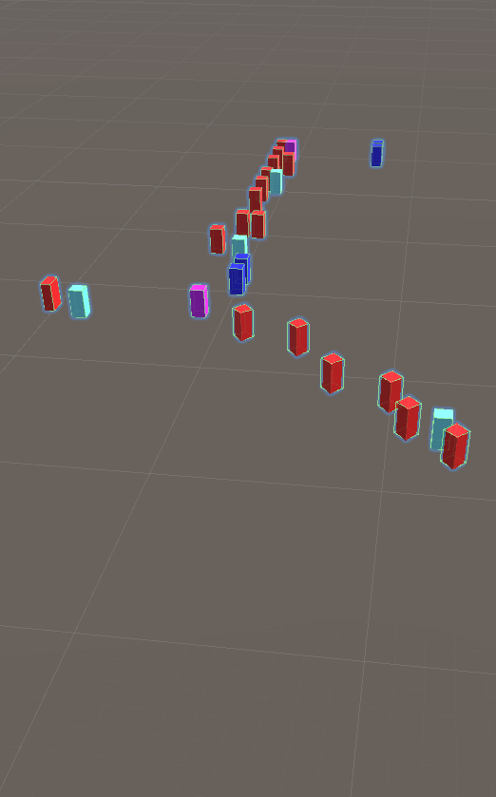
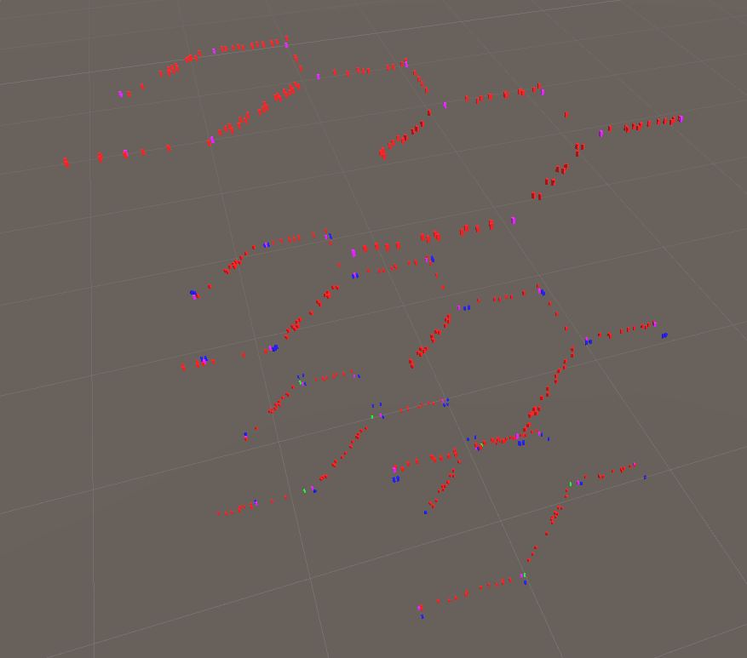
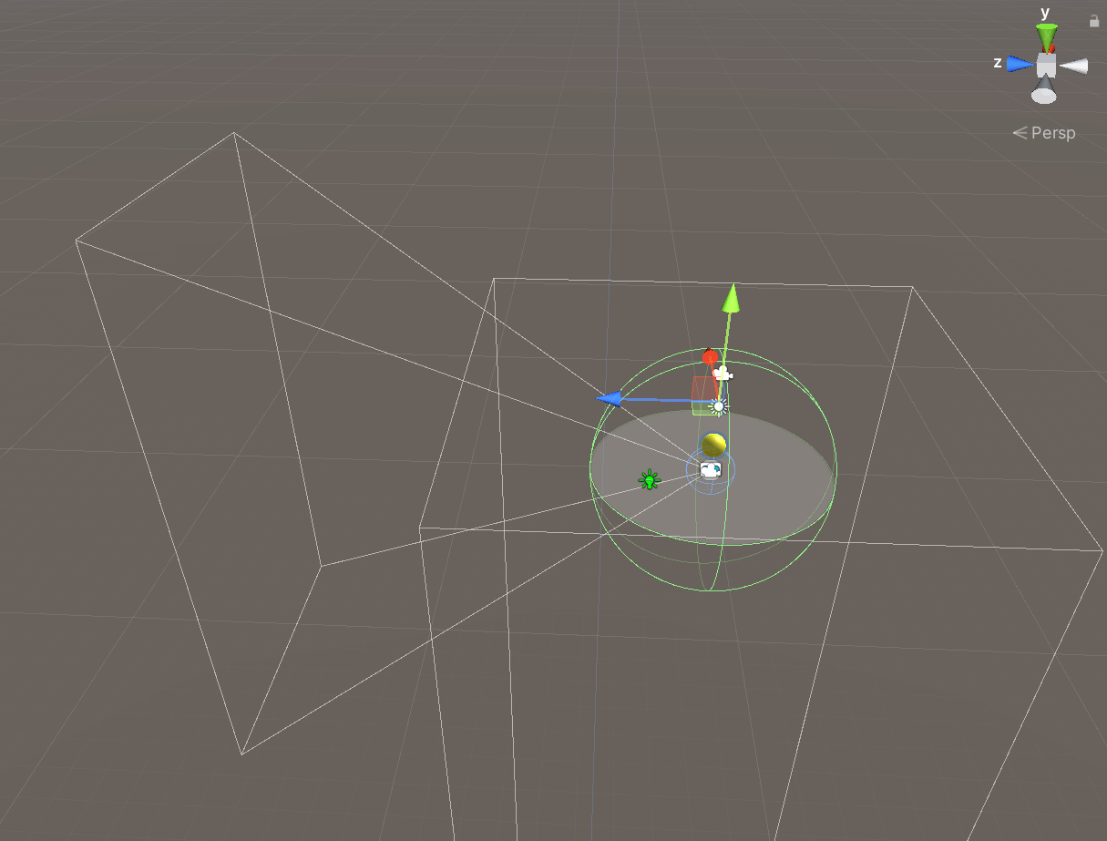
04 Final Implementation
Map Data & Platform
Room
Stair
Unity 2020.3.12f1 LTS
Language: C#
AR Anchor
Navi Vertex
데이터의 시각적인 확인이 용이함
사용자의 아바타를 생성하여 시뮬레이션을 할 수 있음

Slide 17
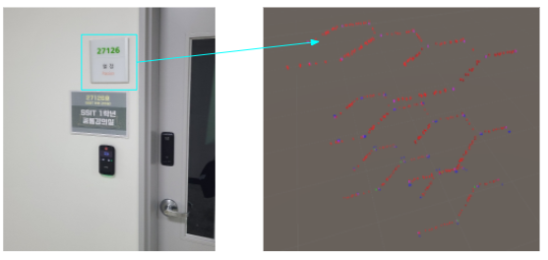
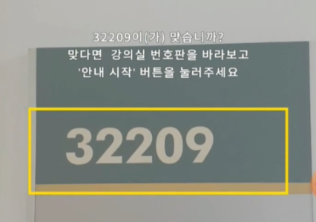
04 Final Implementation
AR Marker
-Real-time optimized Library
for computer vision
-Use for pre-process camera image
-Google’s Image analysis API
-Use for text OCR
방의 문패를 통해 얻은 문자열 데이터를 맵 데이터와 대조하여 사용자의 초기 위치를 특정

Slide 18
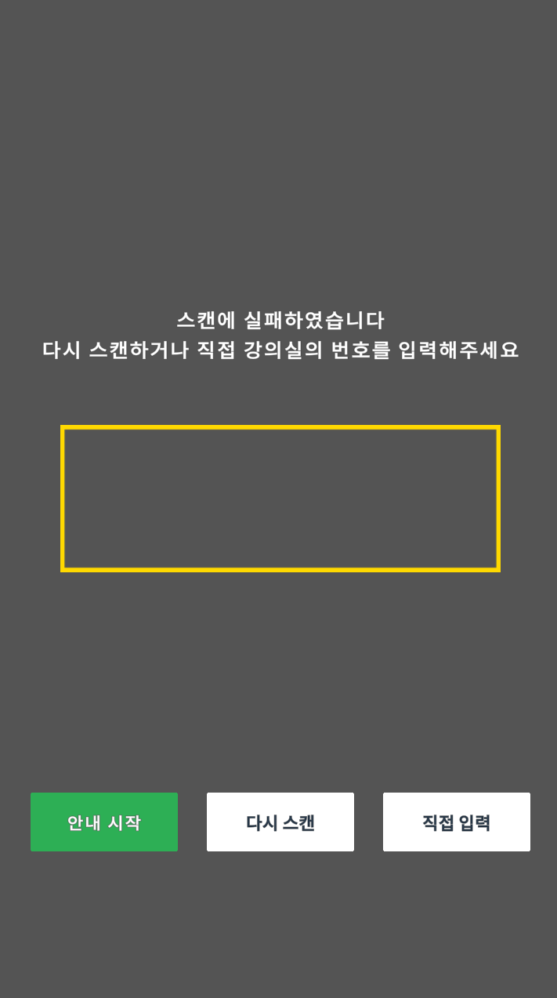
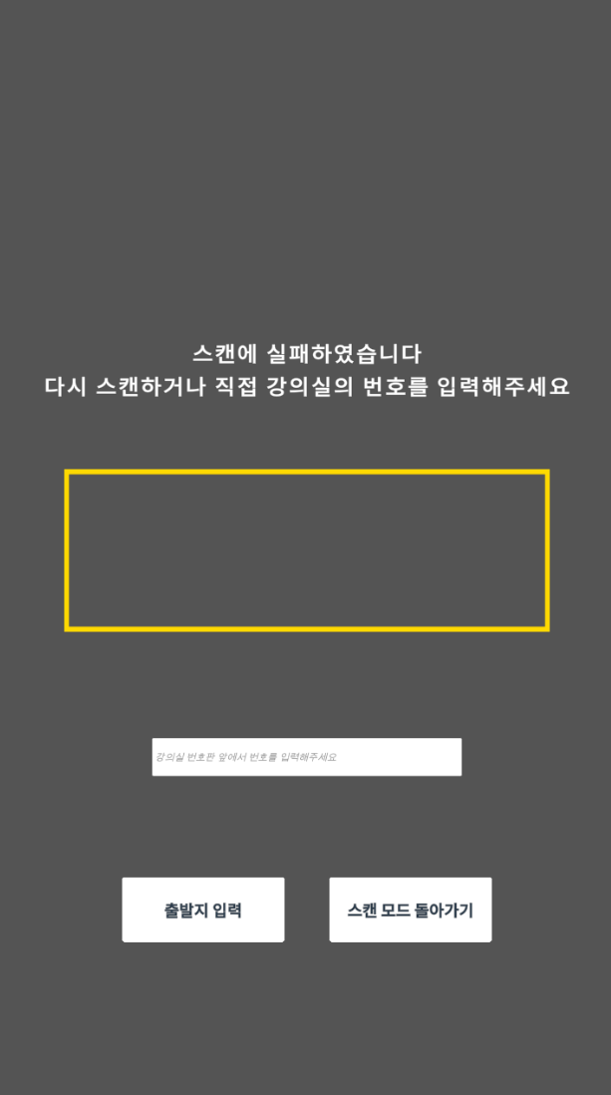
04 Final Implementation
AR Marker
조명 등의 이유로 Scan Result가 Map Data와 불일치 할 시
다시 스캔하거나 사용자가 직접 현재 위치를 입력할 수 있도록 한다

Slide 19
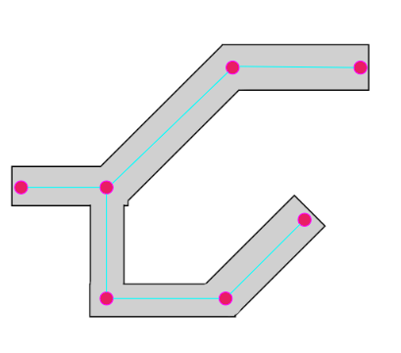
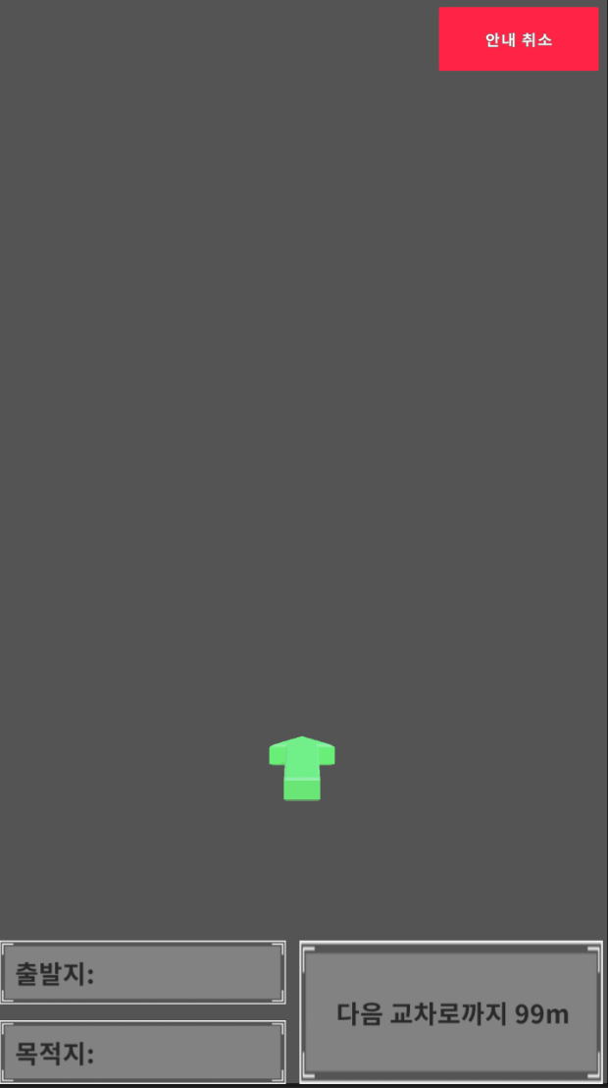
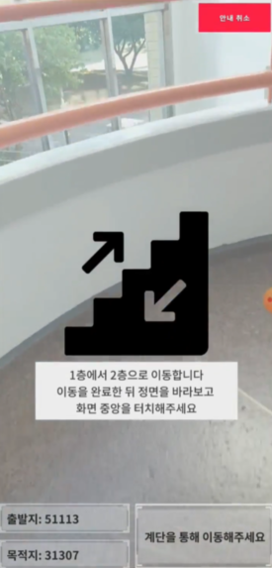
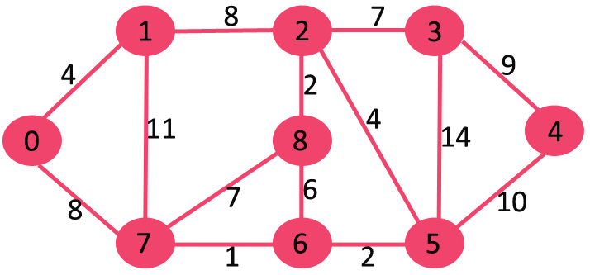
04 Final Implementation
Navigation
Graph Algorithm Base
Guide Arrow
Floor Change

Slide 20
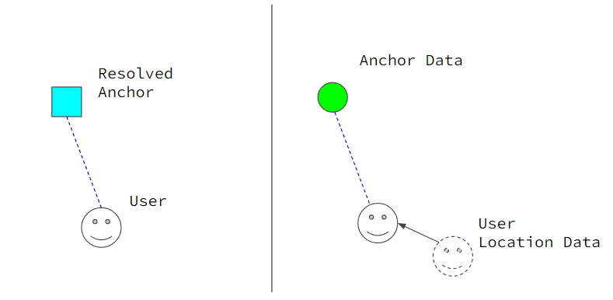
04 Final Implementation
AR Anchor
-AR Core extension
Cloud Anchor API
Anchor Data에 인접하면 Anchor를 Resolve하여 실제 사용자 Device와 Anchor 간의 Position 정보를 획득하고 이를 오차 수정에 이용한다

Slide 21
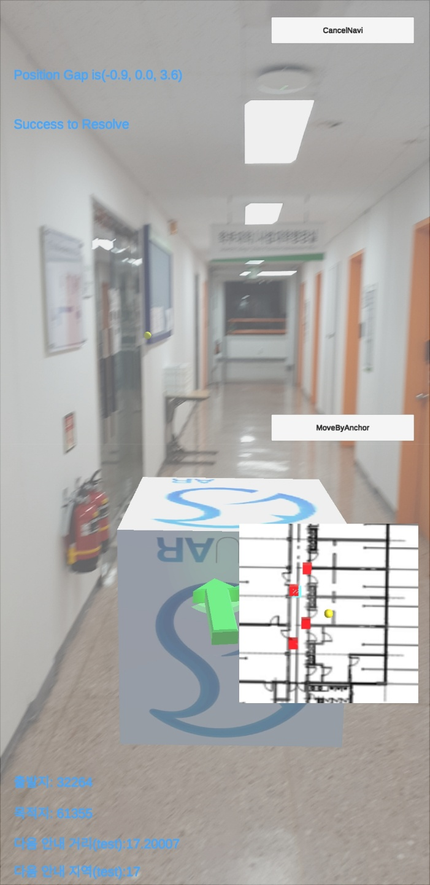
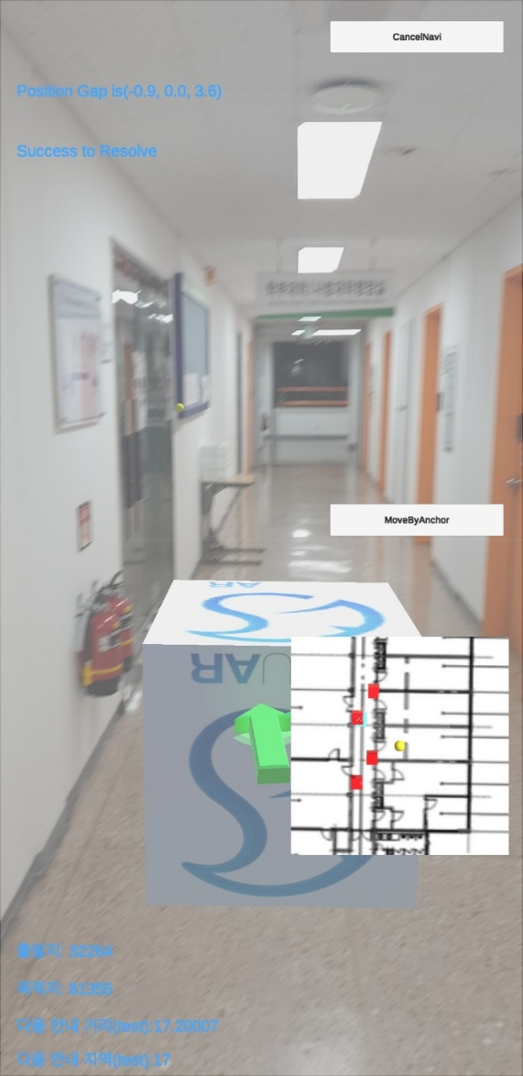
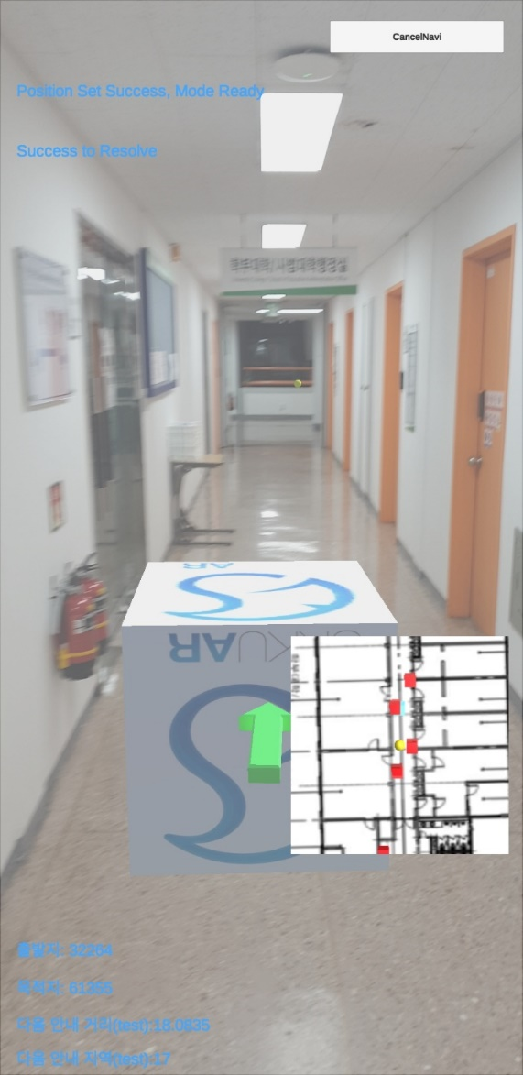

04 Final Implementation
Anchor
User
AR Anchor
User
Before Error Correction
After Error Correction

Slide 22
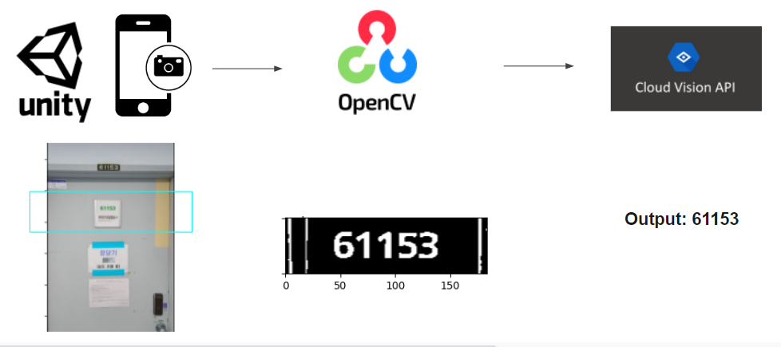
05 Challenges
-문패를 AR Marker로 사용, 문패의 정보를 문자열로 읽어오고 이를 mapping data와 대조하여 사용자의 초기 위치를 추정
-OCR을 Tesseract에서 Google Cloud Vision으로 변경하고 UI를 통해 Camera Image의 특정 구역만 스캔하여 처리속도와 정확도를 높임

Slide 23
05 Challenges
캠퍼스 내에서 Static하고 Easy to Identify한 Feature를 가진 Space를 Scan하여 만든 AR Anchor를 통해 네비게이션 안내 중 발생하는 Location Error를 보정

Slide 24
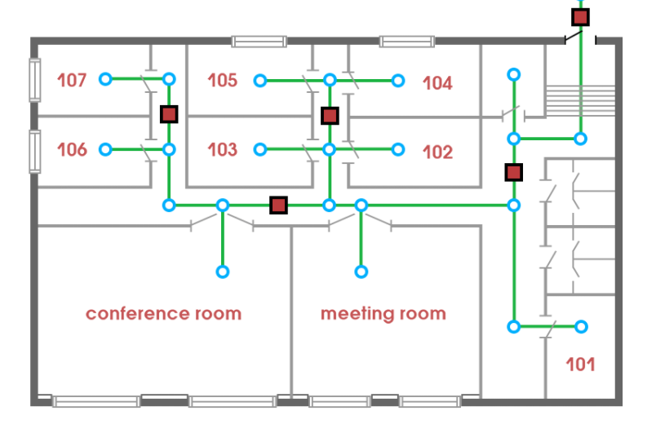
05 Challenges
일자형 복도가 많은 캠퍼스 환경을 고려하여 모든 방과 복도에 대한 Graph가 아닌 교차로를
중심으로 한 Graph를 사용하고 Algorithm을 통해 출발지와 목적지에 인접한 교차로를 찾을 수 있도록 하여 Navigation 최적화

Slide 25
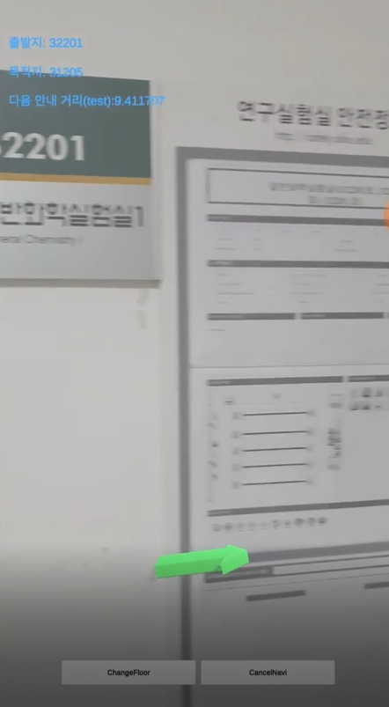
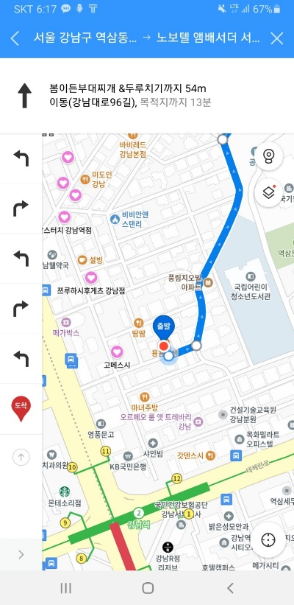
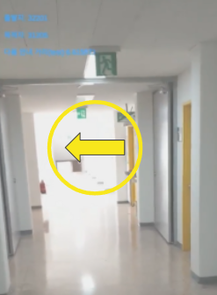
05 Challenges
AR Arrow Guide
AR Arrow Guide
Map + Route
AR Sign
캠퍼스 환경에 적합한 AR navigation method에 대한 탐구를 통해 조명 환경이나 보행에 의한 영향을 덜 받고 사용자에게 직관적인 안내 방법을 채택

Slide 26
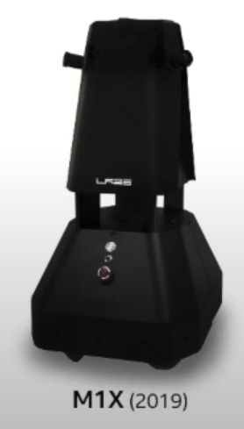
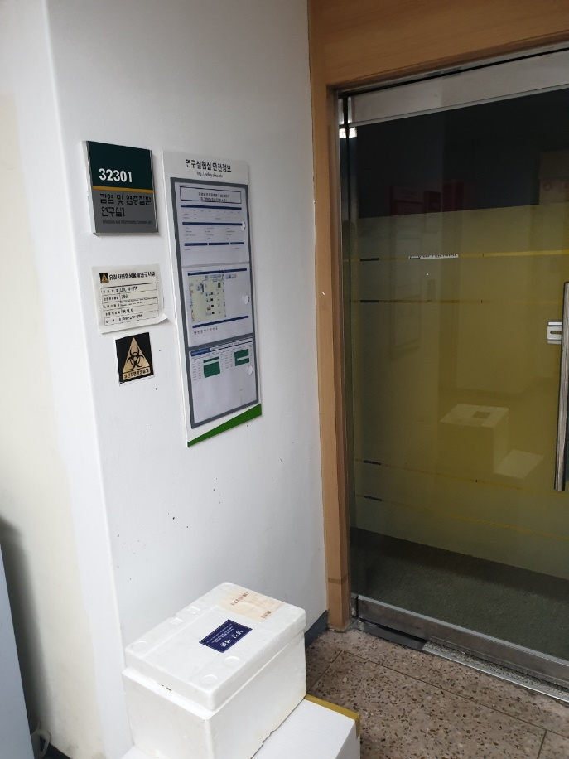
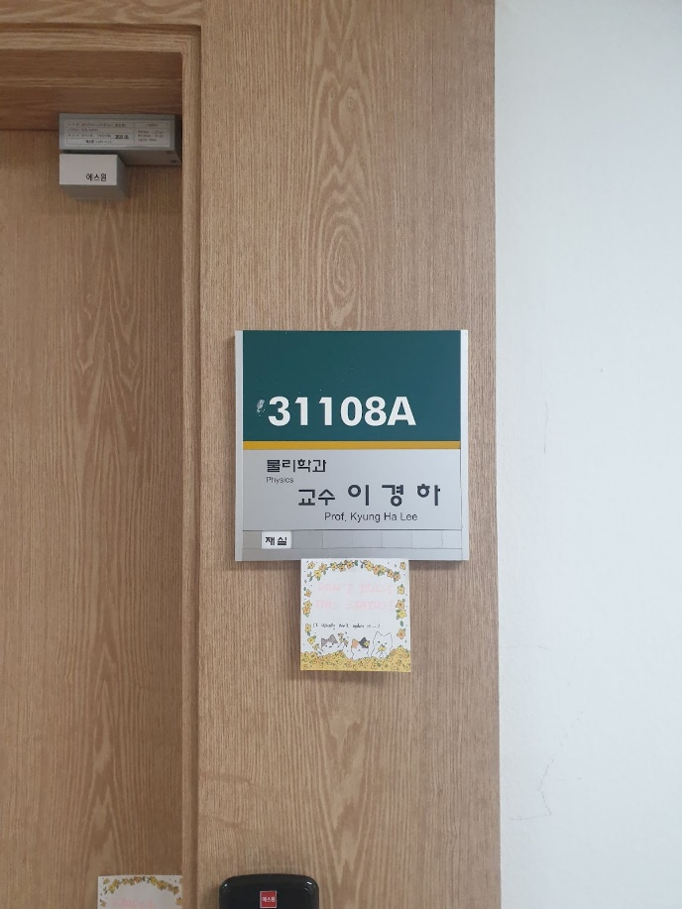
06 Limitation
Error from Manually Generated Data
Floor Plan으로 확인할 수 없는
문패의 위치
자율주행 + LIDAR를 통한 공간 Scan

Slide 27
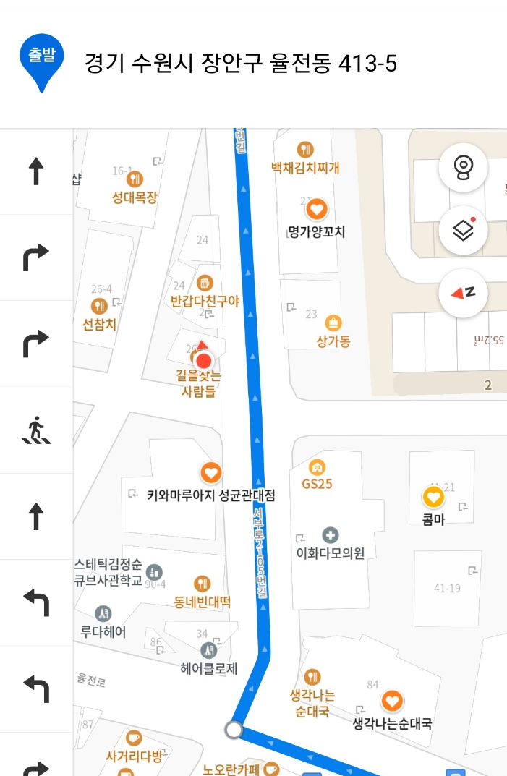
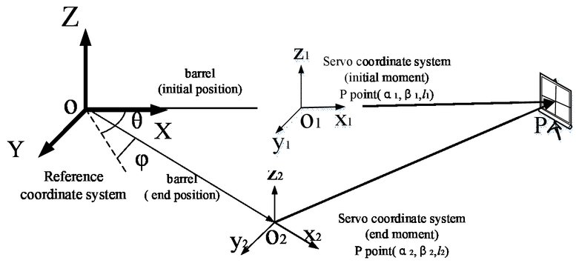
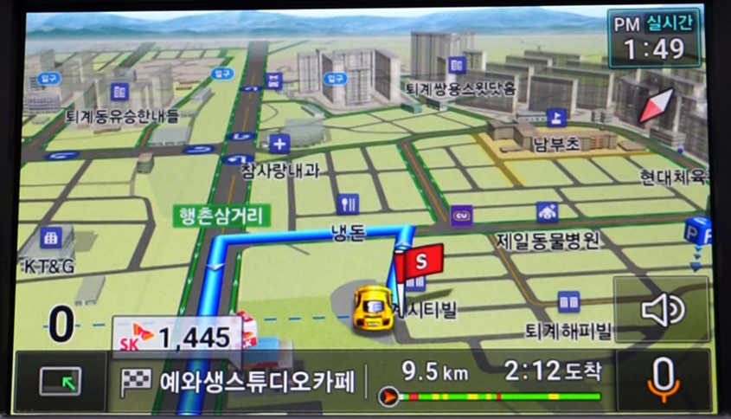
06 Limitation
Error from Incorrect angle recognition
Image tracking technology for dynamic angle measurement of machine vision (2019)
Location Error from
Incorrect Angle
차량 네비게이션과 유사하게 정해진 경로를
이탈하지 못하게 설정

Slide 28
07 Evaluation
실제 캠퍼스에서 테스트 하여 안내 결과에 대한 내용을 평가
Index | 건물 이동 | 층 이동
0 | - | X
1 | 1동 | X
2 | 2동 | X
3 | 3동 | X
4 | - | O
5 | 1동 | O
6 | 2동 | O
7 | 3동 | O
안내 성공 여부
(안내 화살표를 따라 이동할 수 없으면 실패로 취급)
목적지 근사(반경 00m)
AR Anchor 사용 여부
8가지 Case * 20회 test
3가지 항목 조사

Slide 29
07 Evaluation
목적지 근사(m) 결과
Anchor
앵커가 인식된 53회의 case에 대하여
52회가 4m 이내로 안내 성공 (3m: 48, 4m: 3, >5m: 1)
Navigation Failed
2건의 안내 실패
5건의 5m 이상의 오차로 안내
Cause of Error
잘못된 앵커 인식 - 1
초기 사용 각도 오차 – 2
출발지 데이터 위치 오류 - 1
이용 중 각도 오차 - 3
총 160개의 Test Case에 대하여
3m 이내 81%(131)
4m 이내 포함 시 91%(146) 안내 성공

Slide 30
08 Demonstration

Slide 31
Q&A

